Slide 1
Semantisatieverhaal AA:
In Nederland komen zo’n 36.000 diersoorten in het wild voor. De diersoort is de groep waar dieren die op elkaar lijken bij horen. Een (groot) aantal daarvan, namelijk 500 diersoorten, zijn beschermd. Deze diersoorten staan op een speciale lijst. De rode lijst. Je kan in die lijst precies zien om welke dieren het gaat en hoeveel het er zijn. Toen ik de lijst zag schrok ik wel van alle diersoorten die er bijna niet meer zijn. Daarom moeten wij alle dieren goed beschermen. We moeten ervoor zorgen dat het goed blijft gaan met hen. Ik zag bijvoorbeeld dat het niet goed gaat met de bijen, de vlinders en de weidevogels. Dit komt bijvoorbeeld doordat er minder bloemen bloeien. Soms wordt ook het leefgebied van de dieren steeds kleiner. Het leefgebied, zo noem je de plek waar dieren of mensen leven. Vaak is dat gewoon het bos bij jullie in de buurt, het bos dichtbij. Of de akker van de boer in het dorpje verderop. De akker, zo noem je het stuk land waar boeren planten laten groeien. Dus ook in Nederland zijn er dieren in gevaar. Wij moeten er dus samen voor zorgen dat alle dieren veilig, zonder gevaar kunnen leven. Daarom hebben we in Nederland een speciale wet waarin alle afspraken staan zodat we dieren kunnen beschermen en waar iedereen zich aan moet houden. Zorgen jullie ook goed voor de dieren die bij jullie in de buurt leven?
In de laatste dia vind je een link naar een filmpje over een boer die weidevogels beschermt (4.39).
AA
Notes:
Woordenoverzicht:
het aantal: hoeveel het er zijn
het leefgebied: de plek waar dieren of mensen leven
de diersoort: de groep waar dieren die op elkaar lijken bij horen
beschermen: ervoor zorgen dat het goed blijft gaan met iets of iemand
veilig: zonder gevaar
in de buurt: dichtbij
de akker: het stuk land waar boeren planten laten groeien

Slide 2
Gerarda Das
Marjan ter Harmsel
Mandy Routledge
Francis Vrielink
Week 36 – 5 september 2023
Niveau AA

Slide 3
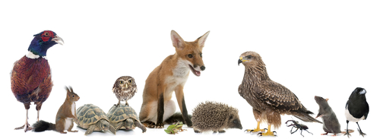
de diersoort

Slide 4
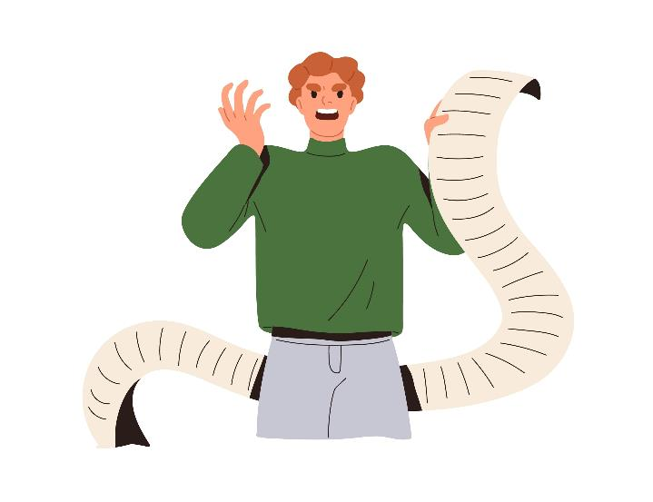
het aantal
Rode
Lijst
1
2
3
500

Slide 5
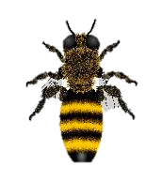
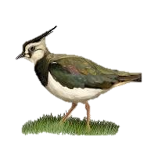
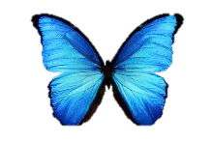
beschermen

Slide 6
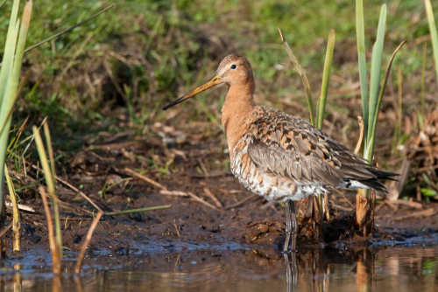
het leefgebied

Slide 7
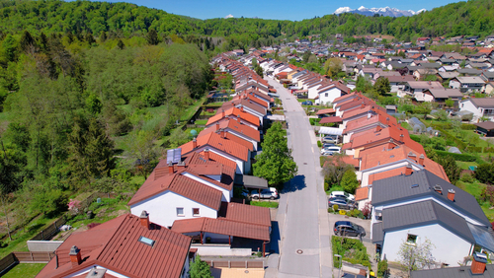
in de buurt

Slide 8
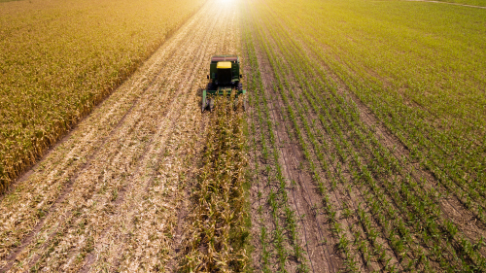
de akker

Slide 9
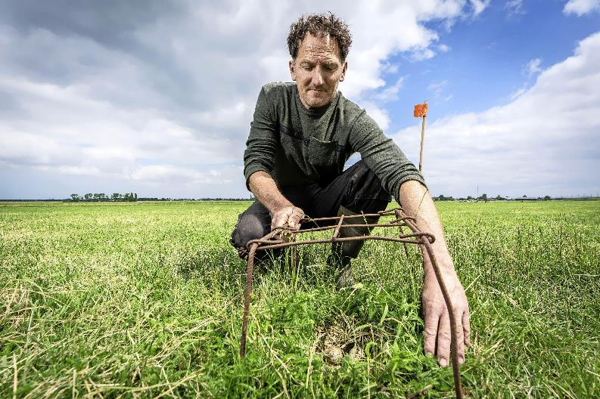
veilig
Foto Hielco Kuipers (Leidsch Dagblad)
https://eenvandaag.avrotros.nl/item/boer-sietze-kocht-tientallen-hectares-land-niet-voor-zijn-vee-maar-om-bedreigde-vogels-te-beschermen/

Slide 10
Op de woordmuur:

Slide 11
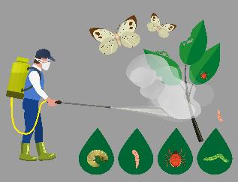
veilig
bedreigd
= zonder gevaar
Foto Hielco Kuipers (Leidsch Dagblad)
De weidevogels kunnen zo veilig hun eieren leggen.
= met de kans om uit te sterven, in gevaar
Vlinders worden bedreigd door mensen die gif spuiten.

Slide 12
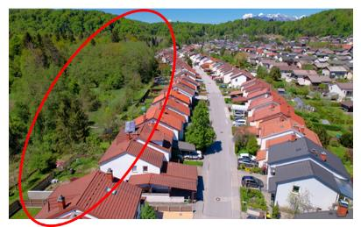
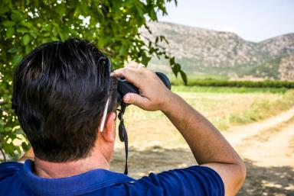
in de buurt
in de verte
= dichtbij
Soms wonen bedreigde dieren in het bos bij ons in de buurt.
= op grote afstand
De berg zie je in de verte.

Slide 13
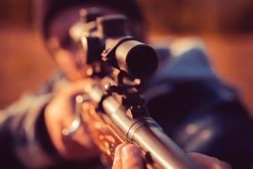
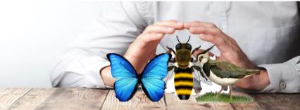
beschermen
stropen
= ervoor zorgen dat het goed blijft gaan met iets of iemand
Wij moeten alle dieren beschermen.
= het doden van beschermde en bedreigde dieren
Er zijn nog steeds veel mensen die dieren stropen.

Slide 14
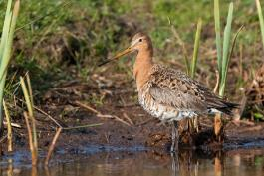
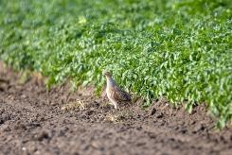
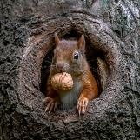
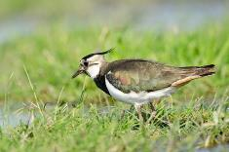
het leefgebied
= de plek waar dieren of mensen leven
de akker
het bos
de weide

Slide 15
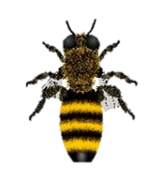
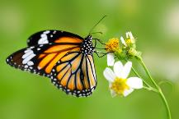
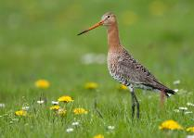
de diersoort
= de groep waar dieren die op elkaar lijken bij horen
de bij
de vlinder
de weidevogel

Slide 16
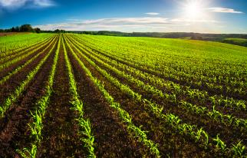
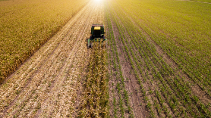
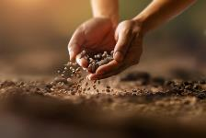
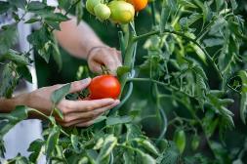
verbouwen
de akker
= het stuk land waar boeren planten laten groeien
oogsten
zaaien

Slide 17
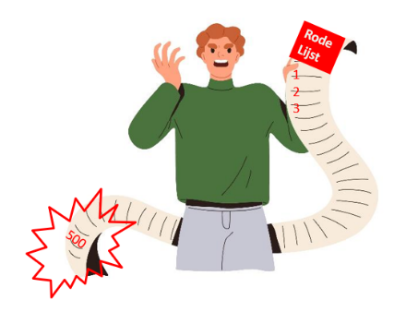
het aantal = hoeveel het er zijn
Een groot aantal dieren staat op de rode lijst.

